Slide 1
Microsoft Office 365 OneDrive
Microsoftin pilvipalvelu, tiedostonhallinta

Slide 2
Helppi-sivuja
https://support.office.com/fi-fi/onedrive
https://support.office.com/fi-fi/article/tiedostojen-lataaminen-onedriveen-a5710114-6aeb-4bf5-a336-dffa7cc0b77a

Slide 3
Mitä voit tehdä OneDrivella
Luoda tiedostoja tietokoneella ja muokata niitä kannettavalla tietokoneella, tabletilla tai puhelimella
Jakaa tiedostoja ja valokuvia muiden kanssa
Tehdä Office-tiedostojen parissa yhteistyötä ystävien kanssa samanaikaisesti
Luoda kuvista albumeita perhettä ja ystäviä varten
Käyttää tiedostoja ja valokuvia millä tahansa laitteella

Slide 4
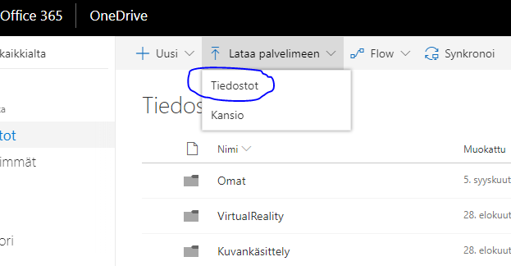
Tiedostojen lataaminen OneDriveen
Microsoft Edgellä tai Google Chromella:
Valitse Lataa > Tiedostot.
Valitse ladattava tiedosto tai ladattavat tiedostot.
Valitse Avaa.

Slide 5
Kansion lataaminen
Microsoft Edgellä tai Google Chromella:
Valitse Lataa > Kansio.
Valitse ladattava kansio.
Valitse Valitse kansio.
Jos et näe Lataa > Kansio -kohtaa selaimellasi, luo kansio ja lataa tiedostot siihen

Slide 6
Kansion luominen
Valitse Uusi > Kansio.
Kirjoita kansion nimi.
Valitse Luo.

Slide 7
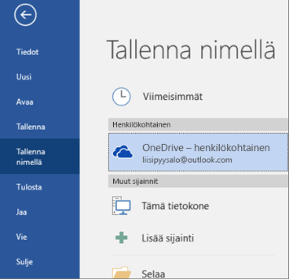
Tiedoston tallentaminen OneDriveen
Valitse Tiedosto > Tallenna nimellä > OneDrive – henkilökohtainen.
Valitse Kirjoita tiedostonimi tähän ja kirjoita nimi.
Jos haluat tallentaa toiseen kansioon, valitse Selaa ja valitse haluamasi kansio.
Valitse Tallenna

Slide 8
Tallennuspaikan lisääminen
Jos et näe OneDrive – henkilökohtainen -kohtaa luettelossa:
- Valitse Lisää sijainti.
- Valitse OneDrive ja kirjaudu sisään Microsoft-tilillesi.

Slide 9
OneDrive-kansioiden synkronointi
OneDrive synkronoi automaattisesti PC- tai Mac-tietokoneen tiedostot, kun kirjaudut sisään. Jos haluat rajoittaa OneDriven laitteessa käyttämää tallennustilaa, voit valita synkronoitavat kansiot itse.
Valitse Resurssienhallinnan vasemmassa reunassa OneDrive – henkilökohtainen.
Napsauta mitä tahansa kansiota hiiren kakkospainikkeella ja valitse sitten Valitse synkronoitavat OneDrive-kansiot.
Valitse niiden kansioiden valintaruudut, jotka haluat synkronoida työpöydän kanssa.
Valitse OK.

Slide 10
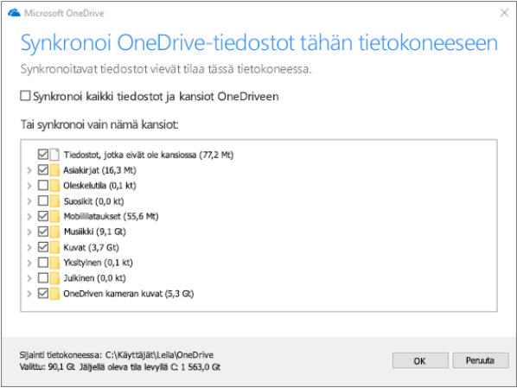

Slide 11
OneDrive, yhteiskäyttö

Slide 12
Tiedostojen tai kansioiden jakaminen
Valitse jaettavat tiedostot tai jaettava kansio.
Valitse Jaa.
Valitse Kaikki, joilla on tämä linkki, voivat muokata tätä kohdetta ja määritä käyttöoikeudet:
- Valitse Salli muokkaaminen, jos haluat muiden voivan muokata tiedostoa.
- Poista Salli muokkaaminen -kohdan valinta, jos haluat muiden voivan vain tarkastella tiedostoa.
Valitse, miten haluat jakaa:
- Hae linkki – Valitse Kopioi ja liitä linkki viestiin, tiedostoon, verkkosivulle tai toiseen sijaintiin.
- Sähköposti – Kirjoita niiden henkilöiden sähköpostiosoitteet, joiden kanssa haluat jakaa, lisää viesti (valinnainen) ja valitse Jaa.
- Yhteisöpalvelu – Valitse Lisää ja valitse haluamasi yhteisöpalvelu

Slide 13
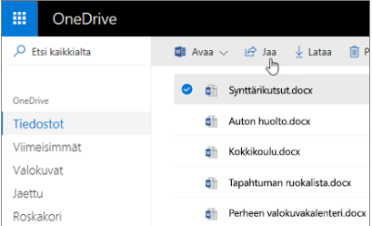
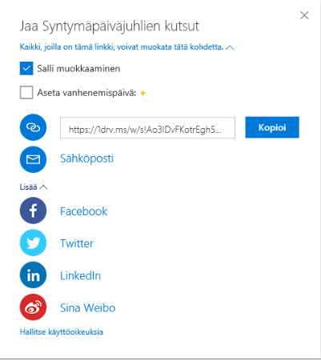
Tiedostojen tai kansioiden jakaminen

Slide 14
Jakamisen lopettaminen tai muuttaminen
Tiedoston - tai muokkausoikeuksien omistaja voi lopettaa jakamisoikeudet tai muuttaa niitä
Valitse tiedosto tai kansio, jonka jakamisen haluat lopettaa.
Valitse oikeassa yläkulmassa Tiedot tietoruudun avaamiseksi.
Valitsen Käytön hallinta ja:
- Poista linkki käytöstä valitsemalla sen vieressä X.
- Valitse Voi muokata tai Voi tarkastella ja valitse sitten Lopeta jakaminen.
- Valitse Voi muokata tai Voi tarkastella ja valitse sitten Muuta muotoon…

Slide 15
Mobiilisovellukset
Mobiililaitteille omat versiot saatavilla
https://support.office.com/fi-fi/article/mobiilisovellusten-m%C3%A4%C3%A4ritt%C3%A4minen-51deb017-14c2-4f92-8b7a-f635aaa4eb3c?ui=fi-FI&rs=fi-FI&ad=FI

Slide 16
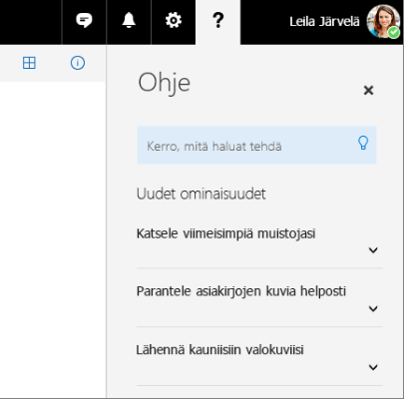
OneDriven ohjeita
Valitse ?.
Toimi seuraavasti:
  Valitse Kerro, mitä haluat tehdä, kirjoita, mihin asiaan haluat apua ja valitse sitten tuloksista aihe.
  Valitse aihe kohdan Uutta alta

